Slide 1
Vývojová psychologie
5. seminář

Slide 2
Otázky
Co je LDE?
Co je LMD?
Jak vzniká ADHD?
Je ADHD způsobeno nesprávnou výživou?
Výskyt ADHD u dětí-procentuálně- kolik v populaci
Jakou paměť krátkodobou nebo dlouhodobou budou mít děti s ADHD lepší?

Slide 3
TYPY
ADHD s převažující poruchou pozornosti
ADHD s převažující motorickou hyperaktivitou a impulzivitou
Kombinovaný typ

Slide 4
VZNIK
Vrozený neurovývojový syndrom
Drobné difuzní poškození CNS vznikající v období vývoje a zrání CNS
Způsobeno nedostatkem kyslíku
Velký podíl genetických faktorů
Snížená aktivita dopaminu, noradrenalinu a z části i serotoninu
4-19 % výskyt v populaci
Ve 40-50 % přetrvává do dospělosti

Slide 5
Pozornost
Rotěkanost, nesoustředěnost, nepozornost
Nevýběrová pozornost
Hyperaktivita
Impulzivita
Poruchy motoriky
Poruchy percepčních funkcí
Poruchy v oblasti myšlení a řeči
Emoční poruchy
Poruchy chování

Slide 8
Otázky
Příčiny OCD?
Výskyt OCD?
Kdy je nejčastější nástup v dětském věku?

Slide 9
Příčiny OCD
Multifaktoriální příčina
Způsob výchovy v rodině- přílišný důraz na čistotu, pořádek, uspořádání
Úzkostné ladění rodičů
Nerovnováha serotoninu
Vliv genetiky
Dědičná emocionální přecitlivělost, neurotické ladění

Slide 10
Výskyt
OCD se často objevuje v období výrazného emočního stresu
V dospělé populaci tímto onemocněním trpí 1 člověk ze 100
U dětí 1 dítě z 200
Výskyt OCD u dětí je téměř stejný jako výskyt dětské cukrovky
Nejčastěji je nástup onemocnění zaznamenán mezi 7.-12. rokem věku dítěte a dále v počátku rané dospělosti mezi 20.-22. rokem věku
V dětském věku převažují chlapci nad dívkami v poměru 3:2 (v dospělosti se poměr vyrovnává)

Slide 11
Kazustiky
Elišku napadaly nepříjemné myšlenky, že bude jednou „postižená“ (bude sedět na invalidním vozíku a nebude moci chodit), vždy když se setkala s něčím, co jí to připomnělo- viděla lidi na invalidním vozíku, viděla značku „parkování pro invalidy“.
Musela vždy v duchu odříkat modlitbu, aby zahnala myšlenky na to, že bude „postižená“, když viděla lidi na invalidním vozíku. Modlitbu musela v duchu řícit vždy osmkrát po sobě, protože jí bylo 8 let.

Slide 12
Kazuistika
Klárku přepadaly myšlenky na to, že ji budou ovládat staré dřevěné loutky, vždy když je viděla v obchodě za výlohou, na obrázku, četla o nich v knížkách, slyšela, že do města přijede loutkové divadlo.
Klárka si musela umýt několikrát obličej a ruce, celá se převléci do čistých šatů, ty staré hned dala do pračky a čtyřikrát se musela zatočit kolem své osy dokola nejprve na pravou stranu, pak na levou stranu, aby se očistila od možného sledování starou loutkou, kterou viděla v obchodě.

Slide 13
Ujištění
Jistým druhem kompulze je i ujišťování, kdy se dítě opakovaně ptá svých blízkých, zda například zamkli dveře, zda nebyl někdo v jeho pokoji atd.
Ujištění okolí na chvíli úzkost dítěte sníží, po čase se však dítě ptá znovu a naléhá, dokud nedostane odpovídající odpověď

Slide 14
Podoby ocd
Obsese (vtíravé myšlenky) a kompulze (nutkavé neutralizující chování)
Převažují jen obsese
Převažují pouze kompulze (jen pohled na ostré hrany předmětů-stolu, kostek…, jej nutí se jich dotýkat)

Slide 15
Dítě se tak nechová, protože by si to přálo, bavilo ho to, či by tímto způsobem chtělo terorizovat, provokovat okolí
Samo si nemůže pomoci a provádění kompulzí ho rozhodně netěší
Pokud na něj bude okolí přísné, bude ho za jeho chování kárat, zakazovat mu to, aniž by rozumělo, proč se tak dítě chová, zapříčiní ještě větší úzkostnost dítěte, zhorší vzájemný vztah a i to, že by si dítě mohlo snažit najít jiné skrytější formy kompulzivního jednání
Dítě potřebuje zažít pocit přijetí i se svými „podivnostmi“

Slide 16
Dítě potřebuje pochopit co se mu děje
Externalizace
Nutilka
Kompulze- bojové chování proti úzkostem
Díky tomu, že nepříjemné myšlenky zaháníme různým bojovým chováním, nemáme možnost zjistit, že by nás tyto myšlenky později opustili samy

Slide 17
Vyhýbavé a zabezpečovací chování
Filipovi se vtírala myšlenka poté, co sáhl na kliku, že je od kliky zašpiněn a nakažen bacily, které na klice byly.
Filip přestal chodit odpoledne ven, přestal chodit na kroužky. Čekal, až otevře někdo jiný, aby je nemusel otevírat on a sahat na kliku
Jáchym se bál nákazy, znečištění.
Odmítal chodit na hodiny tělesné výchovy, neboť se při cvičení museli dotýkat podlahy tělocvičny, lehat si na žíněnky atd. Jáchym se vymlouval na bolesti břicha, hlavy.
Petr se bál špíny.
Nutil své rodiče, aby si ihned po příchodu domů převlékli oblečení, které smělo být jen v určité části bytu, umyli si ruce. Bratrovi ztropil scénu, kdykoli si chtěl pozvat někoho ze svých přátel domů na návštěvu. Zamykal si svůj pokoj, aby do něj nemohl někdo vejít a „znečistit“ mu jeho prostředí. Nikdo z rodiny si nesměl sednout na jeho židli u stolu.

Slide 18
Úzkost v těle

Slide 19
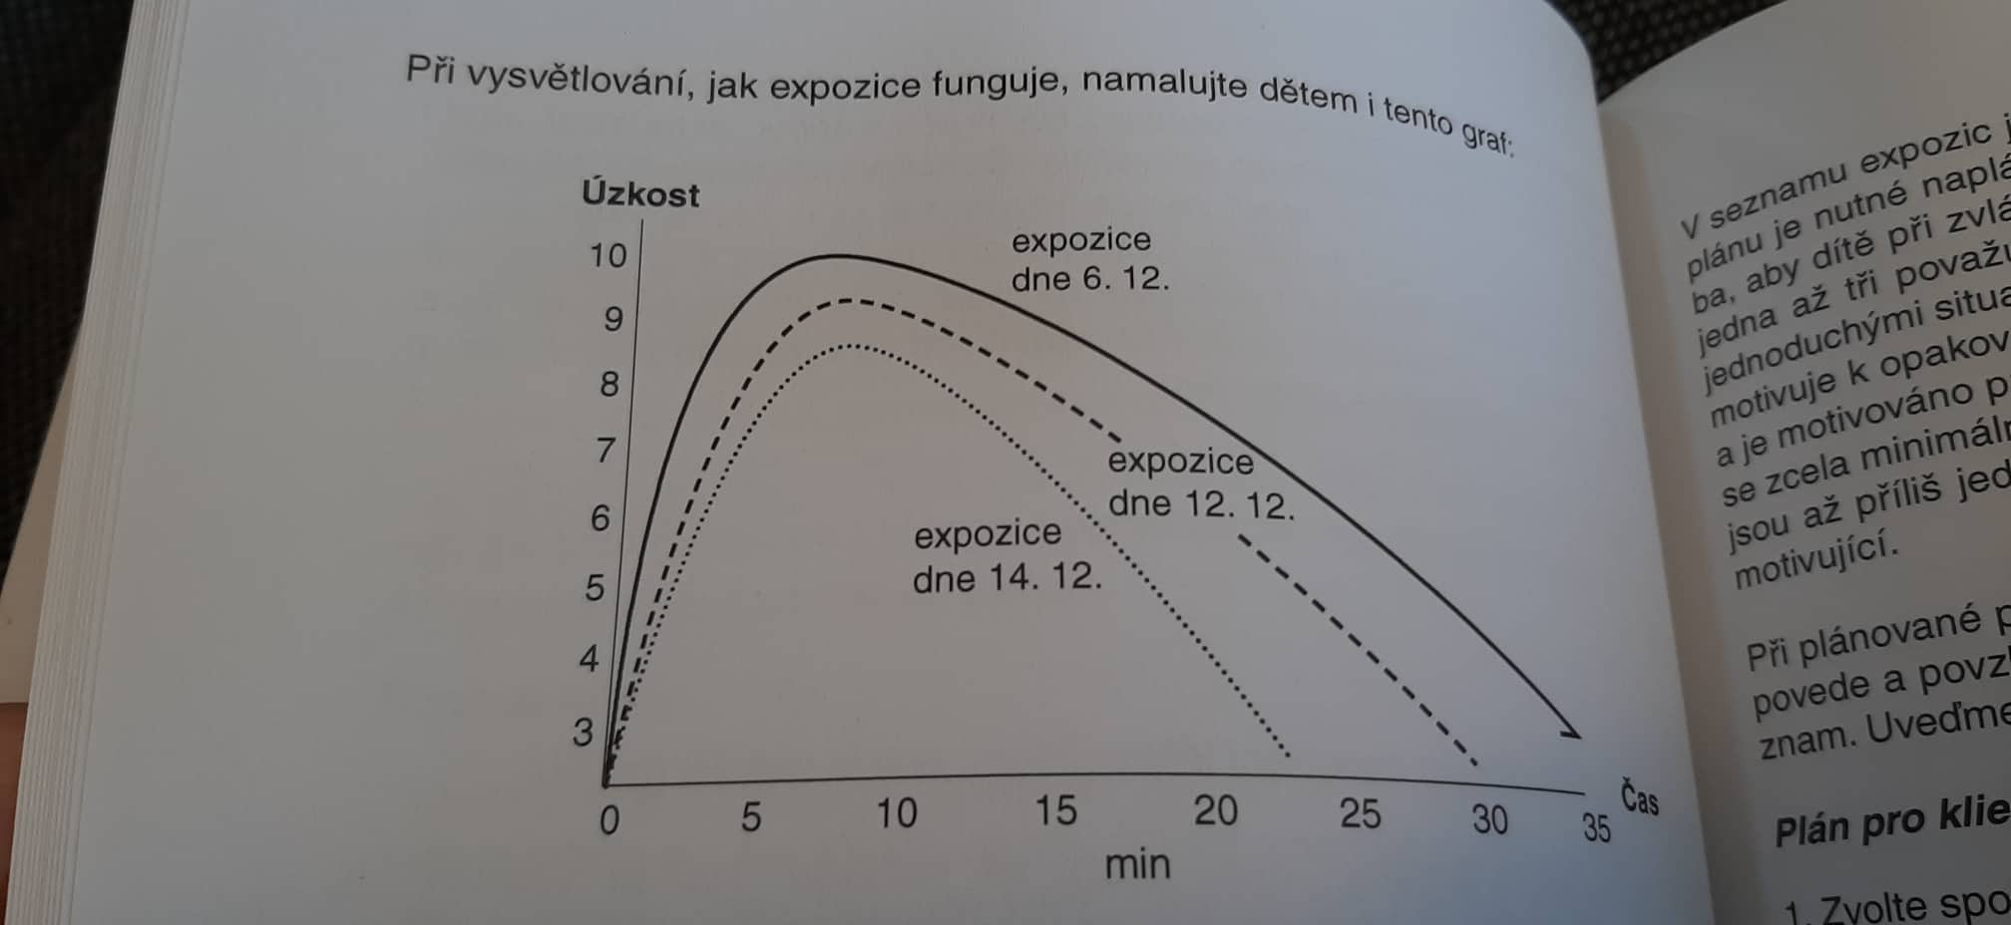

Slide 21
Prognóza
Okolo 85-90 % případů je schopno se svých příznaků zbavit, někdy zcela, jindy s částečným oslabením sociálního fungování či mírným výskytem symptomů, které však neblokují nemocného v jeho běžném životě
Zbývajících 10-15 % případů má chronický průběh s výrazným zhoršením v oblasti sociálních vztahů, začlenění se do běžné společnosti, s celkovým zhoršením kvality života a možnosti začlenění se (studium, zaměstnání, volný čas…)
Faktorem, který zhoršuje prognózu, je výskyt OCD v rodině
Příznaky OCD rovněž zhoršuje stres a přítomnost deprese

Slide 23
Deprese u dětí

Slide 24
https://www.ted.com/talks/helen_m_farrell_what_is_depression#t-10769

Slide 25
Deprese a úzkost se projevují somatickými problémy. Depresivní dítě si může často stěžovat na bolesti hlavy nebo žaludku. Jestliže vynechává školu a stěžuje si na různé bolesti, může to být signál, který nelze podceňovat.
Odklonitelnost
nadměrně vznětlivé, agresivní nebo úzkostné
Depresivní nálada předškolních dětí může být smutná nebo podrážděná, celkově proměnlivá. Podrážděná nálada se může manifestovat opozičnictvím, neutišitelným pláčem, rozbíjením hraček. Manifestací anhedonie, nejspecifičtějšího symptomu,je např. ztráta zájmu o hru, o nové hračky, případně rychlé ukončování hry. Rodiče při pokusu dítě zabavit narážejí na jeho nesoustředění nebo odmítavost. Dále se objevují různé separační obtíže. V kolektivu pozorujeme stranění se ostatních, v předškolních zařízeních může být dítě po- važováno za samotářské. Poruchy spánku, změny chuti k jídlu a různé somatické stesky jsou v této věkové skupině časté.

Slide 26
Deprese
Depresivní nálada předškolních dětí může být smutná nebo podrážděná, celkově proměnlivá.
Podrážděná nálada se může manifestovat opozičnictvím, neutišitelným pláčem, rozbíjením hraček.
Manifestací anhedonie, nejspecifičtějšího symptomu,je např. ztráta zájmu o hru, o nové hračky, případně rychlé ukončování hry.
Rodiče při pokusu dítě zabavit narážejí na jeho nesoustředění nebo odmítavost. Dále se objevují různé separační obtíže.
V kolektivu pozorujeme stranění se ostatních, v předškolních zařízeních může být dítě po- važováno za samotářské.
Poruchy spánku, změny chuti k jídlu a různé somatické stesky jsou v této věkové skupině časté.

Slide 27
Kazuistiky
Pavlík (4,5 roku), po rozvodu zůstal s matkou, rodiče dále ve vyhrocené konfliktní situaci
Otec odešel od rodiny za partnerem, když „zjistil“, že je homosexuál. Z veselého, šikovného a bezstarostného dítěte se stal zadumaný, smutný kluk, stranící se ostatních dětí. Často si stěžuje na bolesti bříška, „že se mu dělá na zvracení“. Je sám v pokojíku a jen tak kouká, hra ho moc nezaujme. Na druhé straně se stále ujišťuje o matčině přítomnosti, nechce zůstat v bytě ani na chvilku samotný. V noci se občas pomočí, mívá děsivé sny. Často se matky ptá, jestli si taky najde nějakého pána a odejde.
Honza (10 let), před půl rokem mu náhle zemřel otec
Nejprve se objevily bolesti hlavy. Honza se zhoršil ve škole, je drzý, pere se. Závodně plaval, přestal na plavání chodit. Vyhledává společnost starších kluků, pojí ho s nimi pokuřování a povídání. Doma sebral peníze, přinesl je klukům. Trpí nespavostí a výkyvy nálad.

Slide 28
https://www.solen.cz/pdfs/ped/2005/06/03.pdf

